Slide 1
CHÀO MỪNG CÁC THẦY CÔ GIÁO
VỀ DỰ GIỜ LỚP 6A4

Slide 2

B. VIẾT
TIẾT 11, 12
Notes:
Giáo án của Thảo Nguyên 0979818956

Slide 3

I. Yêu cầu đối với bài văn kể về một trải nghiệm
II. Phân tích bài tham khảo
III. Thực hành viết theo các bước
IV. Luyện tập
Notes:
Giáo án của Thảo Nguyên 0979818956

Slide 4
I. Yêu cầu đối với bài văn kể lại một trải nghiệm
- Được kể từ người kể chuyện ngôi thứ nhất.
- Giới thiệu được trải nghiệm đáng nhớ.
-Tập trung vào sự việc đã xảy ra.
-Thể hiện được cảm xúc của người viết trước sự việc được kể.
Notes:
Giáo án của Thảo Nguyên 0979818956

Slide 5
II. Phân tích bài viết tham khảo

Slide 6
Người bạn nhỏ
Câu chuyện xảy ra đã hơn một năm rồi, nhưng mỗi lần nhớ lại, tôi vẫn thấy mọi điều hiện lên thật rõ rệt. Bởi vì, trải nghiệm cùng người bạn nhỏ ấy là câu chuyện đáng nhớ với cả ba mẹ con tôi.
Hồi ấy, khi tôi vào lớp 5 và Bông lên lớp 4, gia đình tôi chuyển nhà. Bông và tôi thích cái nhà mới vì nó có những phòng xép như phòng búp bê. Nhưng một đêm, Bông bỗng khóc ré lên: "Mẹ ơi! Con gì cắn chân con!". Mẹ phải bế Bông ra phòng ngoài, rộng hơn. Nửa đêm mẹ bật dậy và than: "Trời đât, hoá ra chuột dám gặm cả chân mẹ! Thế này mà nó cắn chân các con thì nguy hiểm quá!"
Hôm sau, bà ngoại gửi ngay cho ba mẹ con chúng tôi một chú mèo mun, lông đen mượt. Mẹ bảo: "Có anh bạn này trông nhà cho mẹ con mình, lũ chuột sẽ sợ lắm đấy!". Bông và tôi đặt tên cho nó là Mun. Mun của chúng tôi mới chỉ là một chú mèo con, nhưng nó có tính cách và tư thế của một con hổ dũng mãnh. Từ lúc có Mun, chắc sợ ánh mắt xanh lét trong đêm trông rất dữ tợn của nó mà chẳng con chuột nào dám bén mảng vào cái xép búp bê của Bông và tôi nữa.
Bỗng một buổi chiều, cả mẹ, cả Bông và tôi trở về mà không thấy Mun lao ra cửa meo meo rối rít như mọi ngày. Hai chị em tôi tìm kiếm và gọi mãi không thấy Mun thưa. Nhiều ngày sau, vẫn chẳng thấy Mun trở về. Bông khóc, tôi cũng khóc vì nhớ Mun. Mẹ an ủi chúng tôi: "Chắc Mun mải chơi hay rình bắt chuột, quên đường nên đã về nhà một bạn nào đó cũng rất yêu mèo".
Đó là lần đầu tiên chúng tôi trải nghiệm nỗi buồn mất một người bạn. Từ quê, bà ngoại lại gửi lên một bạn mèo làm vệ sĩ. Và cũng được cả nhà yêu quý, nhưng chẳng ai quên được Mun, người bạn nhỏ - vệ sĩ đầu tiên của chúng tôi.
Notes:
Giáo án của Thảo Nguyên 0979818956

Slide 8
Nhiệm vụ dự án:
Phân tích bài viết tham khảo: Bài văn: Người bạn nhỏ
1. Xác định bố cục của bài (giới hạn các phần, nội dung trong từng phần) | 1. Bố cục:.... a. Mở bài: - Từ ….. đến….. - Nội dung chính: b. Thân bài: - Từ .............. đến…………. - Nội dung: + + c. Kết bài - Từ .............. đến…………. - Nội dung:
2. Người kể chuyện là ai? Ngôi kể thứ mấy? | - Người kể chuyện: …………… - Ngôi kể: ……….
3. Bài viết tập trung vào sự việc trọng tâm nào? | - ..............................................................................
4. Chỉ ra những câu văn thể hiện cảm xúc của người viết? Vai trò của những câu văn đó? | - ................................................................................ - ............................................................................... -

Slide 9
1. Xác định bố cục của bài (giới hạn các phần, nội dung trong từng phần) | 1. Bố cục: gồm có 3 phần a. Mở bài: - Từ đầu đến “..với cả ba mẹ con tôi” - Nội dung chính: Giới thiệu trải nghiệm đáng nhớ của ba mẹ con. b. Thân bài: - Từ “ Hồi ấy” đến “cũng rất yêu mèo” - Nội dung: kể diễn biến trải nghiệm, gồm các sự việc chính: + Nhà mới của ba mẹ con có rất nhiều chuột. + Bà ngoại gửi lên cho một chú mèo. + Ngôi nhà thay đổi từ khi có Mun, chuột không dám bén mảng. + Một buổi chiều, Mun bị mất tích. c. Kết bài - Từ “ Đó là lần đầu tiên” đến hết. - Nội dung: Kết thúc trải nghiệm buồn, nhà có thêm chú mèo mới nhưng cả nhà vẫn nhớ Mun.
2. Người kể chuyện là ai? Ngôi kể thứ mấy? | - Người kể chuyện: nhân vật tôi - Ngôi kể: ngôi thứ nhất
3. Bài viết tập trung vào sự việc trọng tâm nào? | - Mun bị mất tích, không trở về.
4. Chỉ ra những câu văn thể hiện cảm xúc của người viết? Vai trò của những câu văn đó? | - “Đó là lần đầu tiên, chúng tôi trải nghiệm nỗi buồn mất một người bạn” “Vằn cũng được cả nhà yêu quý, nhưng chẳng ai quên được Mun” - Câu văn thể hiện tình yêu thương, sự gắn bó sâu sắc của nhân vật tôi, coi Mun như một người bạn, một thành viên trong gia đình. - Giúp bài viết có giá trị biểu cảm. -

Slide 11
III. Thực hành viết theo các bước
Đề bài: Hãy kể lại một trải nghiệm sâu sắc của em?
1. TRƯỚC KHI VIẾT
a. Lựa chọn đề tài
b. Tìm ý
c. Lập dàn ý
2. VIẾT BÀI
3. CHỈNH SỬA BÀI VIẾT
Notes:
Giáo án của Thảo Nguyên 0979818956

Slide 12
a. Lựa chọn đề tài
Nghĩ về những sự việc quan trọng đã xảy ra với em. Liệt kê ra giấy các sự việc đáng nhớ.
Có thể tham khảo một vài trải nghiệm sau đây:
+ Một trải nghiệm vui vẻ, hạnh phúc (một lần kết bạn, chuyến đi chơi có ý nghĩa, bữa tiệc sinh nhật, một lần em giúp đỡ người khác hay được người khác giúp đỡ, một thành tích hay chiến thắng...).
+ Một trải nghiệm buồn, tiếc nuối (chia tay một người bạn, hiểu lầm một người, một lần mắc lỗi...).
+ Một trải nghiệm khiến em thay đổi, tự hoàn thiện mình (một thành tựu em đạt được, một lần khám phá, một lần thất bại...).

Slide 14
b. Tìm ý
Chuẩn bị ở nhà: Sau khi đã lựa chọn được trải nghiệm có thể chia sẻ, hãy tìm ý cho bài viết bằng cách trả lời các câu hỏi sau:
Câu hỏi | Trả lời
- Câu chuyện xảy ra khi nào? Ở đâu?
- Những ai có liên quan đến câu chuyện? Họ đã nói và làm gì.
- Điều gì đã xảy ra? - Vì sao câu chuyện lại xảy ra như vậy?
- Em có cảm xúc gì khi câu chuyện diễn ra và khi kể lại câu chuyện?

Slide 15
c. Lập dàn ý
- Mở bài: giới thiệu câu chuyện
- Thân bài: Kể lại diễn biến câu chuyện. + Giới thiệu thời gian, không gian xảy ra câu chuyện và những nhân vật có liên quan. + Kể lại các sự việc trong câu chuyện.
- Kết bài: Nêu kết thúc của câu chuyện và cảm xúc của người viết.

Slide 16
BẢNG CHẤM ĐIỂM HỌC SINH (THANG 10)
Tiêu chí | Điểm tối đa | Hướng dẫn chấm | Điểm đạt được
1. Mở bài: giới thiệu câu chuyện | 2 | - Giới thiệu được thời gian, hoàn cảnh, sự việc sẽ kể: 2đ - Giới thiệu chưa đầy đủ (thiếu 1 ý): 1đ - Không nêu hoặc nêu sai: 0đ
2. Thân bài: Kể lại diễn biến câu chuyện: + Giới thiệu thời gian, không gian xảy ra câu chuyện và những nhân vật có liên quan. + Kể lại các sự việc trong câu chuyện. | 5 | Kể đầy đủ, rõ ràng các sự việc chính, có trình tự hợp lí: 5đ - Thiếu 1–2 sự việc hoặc trình tự chưa hợp lí: 3–4đ - Chỉ kể lại một phần nhỏ, sơ sài: 1–2đ - Không kể: 0đ
3. Kết bài: Nêu kết thúc của câu chuyện và cảm xúc của người viết. | 2 | Nêu rõ kết thúc, bộc lộ cảm xúc chân thành: 2đ - Có nêu kết thúc nhưng cảm xúc còn mờ nhạt: 1đ - Không có kết bài hoặc sai lạc: 0đ
4. Nội dung rõ ràng, mạch lạc, trọng tâm. Đúng chính tả | 1 | Nội dung rõ ràng, mạch lạc, đúng trọng tâm; viết đúng chính tả: 1đ - Có ý đúng nhưng diễn đạt chưa gọn, mắc 1–2 lỗi chính tả: 0,5 - Lộn xộn, lan man, mắc nhiều lỗi: 0đ
Tổng cộng | 10

Slide 17
NHIỆM VỤ VỀ NHÀ
Hoàn thành dàn ý.
Viết bài:
Bám sát dàn ý. Khi viết bài, em cần lưu ý:
Nhất quán về ngôi kể: Trong bài văn này, em sẽ dung người kể chuyện ngôi thứ nhất (xưng “tôi” hoặc “em”) để chia sẻ trải nghiệm.
Sử dụng các yếu tố của truyện như cốt truyện, nhân vật .....

Slide 20
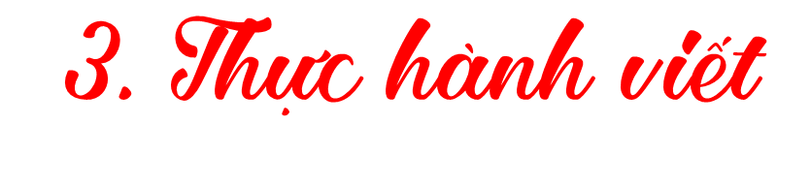
Bước 1: Lựa chọn đề tài
- Nghĩ về những sự việc quan trọng đã xảy ra với em. Liệt kê ra giấy các sự việc đáng nhớ.
- Có thể tham khảo một vài ý tưởng sau đây:
Một trải nghiệm vui vẻ, hạnh phúc (một lần kết bạn, chuyến đi có ý nghĩa, bữa tiệc sinh nhật, một thành tích hay chiến thắng, một lần em giúp đỡ người khác hay được người khác giúp đỡ…)
Một trải nghiệm buồn, tiếc nuối (chia xa một người bạn, hiểu lầm một người, một lần mắc lỗi…)
Một trải nghiệm khiến em thay đổi, tự hoàn thiện bản thân, học được một bài học trong cuộc sống (một hành trình khám phá, một lần thất bại…)
Notes:
Giáo án của Thảo Nguyên 0979818956

Slide 21
Bước 2: Tìm ý
- Đó là chuyện gì? Xảy ra ở đâu ? khi nào?
- Những ai đã tham gia vào câu chuyện? Họ như thế nào? Họ đã có lời nói, hành động, cử chỉ gì?
- Diễn biến của câu chuyện: Điều gì đã xảy ra? Theo thứ tự như thế nào?
- Vì sao câu chuyện lại xảy ra như vậy?
- Cảm xúc của em như thế nào khi câu chuyện diễn ra và khi kể lại
Notes:
Giáo án của Thảo Nguyên 0979818956

Slide 22
Bước 3: Lập dàn ý
- Lập dàn ý bằng cách dựa vào các ý đã tìm được, sắp xếp lại theo ba phần lớn của bài văn, gồm:
+ Mở bài: Giới thiệu câu chuyện
+ Thân bài: Kể lại diễn biến của câu chuyện theo trình nhất định (tự thời gian,không gian...)
+ Kết bài: Nêu cảm nghĩ về câu chuyện vừa kể.
Notes:
Giáo án của Thảo Nguyên 0979818956

Slide 23
Bước 4: Viết bài và chỉnh sửa bài viết
PHIẾU CHỈNH SỬA BÀI VIẾT
Nhiệm vụ: Hãy đọc bài viết của mình và hoàn chỉnh bài viết bằng cách trả lời các câu hỏi sau:
1. Bài viết đã giới thiệu được trải nghiệm đáng nhớ chưa?.....................................................
2. Nội dung bài viết đã được sắp xếp theo trình tự thời gian chưa?(Nếu chưa, hãy thay đổi như thế nào cho hợp lí)..............................................................................................................
3. Bài có sử dụng nhất quán từ ngữ xưng hô không?................................................................
4. Có nên bổ sung nội dung cho bài viết không? (Nếu có, hãy viết rõ ý cần bổ sung).............
5. Có nên lược bỏ các câu trong bài viết không? (Nếu có, hãy viết rõ câu hay đoạn cần lược bỏ.) …………………………………………………………....................................................
6. Bài viết có mắc lỗi chính tả hay lỗi diễn đạt không? (Nếu có, hãy viết rõ các mắc lỗi chính tả hay lỗi diễn đạt cần sửa chữa.)………......................................................………………….
Notes:
Giáo án của Thảo Nguyên 0979818956

Slide 24

Notes:
Giáo án của Thảo Nguyên 0979818956

Slide 25
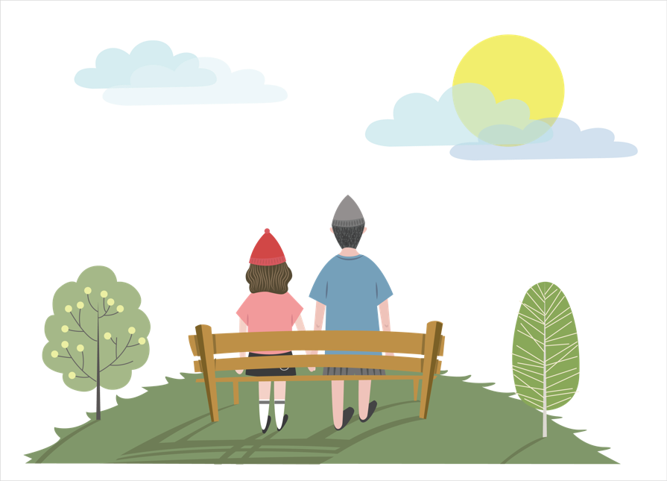
Notes:
Giáo án của Thảo Nguyên 0979818956

Slide 26
Câu chuyện xảy ra cách đây hai tháng trước, nhưng mỗi lần nhớ lại, tôi lại cảm thấy mọi thứ như vừa mới xảy ra. Bởi vì đó là lần đầu tiên tôi có một trải nghiệm tuyệt vời như vậy.
Nhân dịp mùng 8 tháng 3, bố, tôi và em Thu đã quyết định sẽ tặng cho mẹ một món quà đặc biệt - đó là một bữa tiệc thịnh soạn do chính tay ba bố con tôi chuẩn bị. Tôi đã lên kế hoạch để nhờ cô Hòa - đồng nghiệp của mẹ giúp đỡ. Cô sẽ rủ mẹ đi mua sắm sau giờ làm để bố con tôi có thời gian chuẩn bị mọi thứ.
Buổi chiều hôm đó, sau khi tan học, tôi cố gắng về nhà thật sớm. Bố cũng đã xin công ty cho về sớm. Lúc về đến nhà, tôi thấy trên bàn đã có một bó hoa rất đẹp. Một bó hoa hồng nhung thật đẹp. Loài hoa tượng trưng cho tình yêu. Tôi thầm nghĩ khi nhận được bó hoa này chắc chắn mẹ sẽ rất hạnh phúc.
Sau khi dọn cất sách vở, tôi liền vào bếp giúp bố. Tôi phụ trách rửa rau, thái thịt và nấu cơm. Còn việc chế biến món ăn sẽ do đảm nhận. Em Thu phụ trách dọn lau dọn bàn ăn, chuẩn bị bát đũa. Hơn hai tiếng đồng hồ trôi qua, ba bố con tôi đã hoàn thành những món ăn mà mẹ thích: sườn xào chua ngọt, đậu kho thịt, canh cá chua ngọt… Những món ăn hấp dẫn, đẹp mắt đã được dọn lên bàn. Ở giữa bàn còn là một lọ hoa hồng do chính tay tôi tự cắm. Sau khi làm xong hết mọi công việc, ba bố con tôi đều đồng ý với nhau rằng công việc quả nội trợ quả thật rất vất vả.
Đến bảy giờ tối, tôi nhắn tin báo cho cô Hòa mọi việc chuẩn bị đã xong. Khoảng mười lăm phút sau thì mẹ đã về đến nhà. Em Thu được giao nhiệm vụ đón mẹ. Khi mẹ bước vào bếp, bố đã cầm bó hoa hồng tặng mẹ. Lúc đó tôi nhìn thấy khuôn mặt của mẹ rất ngạc nhiên, kế tiếp là nụ cười hạnh phúc. Cả gia đình ngồi vào bàn ăn. Mẹ đã rất ngạc nhiên khi nghe tôi kể về quá trình nấu ăn của ba bố con. Chúng tôi cùng nhau ăn cơm thật vui vẻ, mẹ còn khen các món ăn rất ngon. Buổi tối hôm đó, gia đình tôi ngập tràn tiếng cười hạnh phúc.
Đó là lần đầu tiên tôi được trải nghiệm công việc nấu ăn. Nhờ vậy mà tôi nhận ra mẹ đã vất vả như thế nào để nấu cho chúng tôi những bữa cơm ngon. Bởi vậy mà tôi cảm thấy thương và yêu mẹ nhiều hơn
Notes:
Giáo án của Thảo Nguyên 0979818956

Slide 28
DÀN Ý
1. Mở bài - Một lần em tham gia buổi lao động trồng cây cùng các bạn trong lớp.
2. Thân bài
- Thời gian, địa điểm (sáng chủ nhật, ở sân trường hoặc công viên…).
- Nhân vật tham gia (em, bạn bè, thầy cô…).
Kể diễn biến sự việc theo trình tự:
Hoạt động bắt đầu (chuẩn bị dụng cụ, thầy cô phân công việc).
Quá trình diễn ra (em cùng nhóm bạn hăng say trồng cây, ban đầu còn vụng về, sau quen dần…).
Cao trào sự việc (mọi người cùng nhau hoàn thành công việc, ai cũng mệt nhưng rất vui).
Cảm xúc trong lúc trải nghiệm:
Vừa hồi hộp, vừa háo hức.
Tự hào, vui sướng khi góp phần làm đẹp cảnh quan.
3. Kết bài
Kết thúc sự việc: cả lớp hoàn thành xong, nhìn hàng cây xanh mới trồng thẳng tắp.
Đó là trải nghiệm thật ý nghĩa.
Em rút ra bài học về tinh thần trách nhiệm và ý thức bảo vệ môi trường.

Slide 29
BÀI VĂN
Một lần em tham gia buổi lao động trồng cây cùng các bạn trong lớp, đó là một trải nghiệm thật đáng nhớ.
Hôm ấy là một buổi sáng chủ nhật, chúng em tập trung ở sân trường để tham gia phong trào trồng cây xanh. Ngoài thầy cô hướng dẫn, tất cả các bạn trong lớp đều có mặt rất đầy đủ. Trên tay ai cũng háo hức với cuốc, xẻng, thùng nước đã chuẩn bị sẵn.
Ban đầu, thầy giáo phân công công việc cho từng nhóm: nhóm đào hố, nhóm trồng cây, nhóm tưới nước. Em cùng nhóm bạn được giao nhiệm vụ trồng cây. Lúc đầu còn lúng túng, cây chưa đứng vững, đất vun chưa chặt, nhưng sau vài lần được thầy cô chỉ bảo, chúng em đã quen dần.
Không khí làm việc thật vui vẻ, ai cũng chăm chỉ, hăng say. Thỉnh thoảng, tiếng cười vang lên khiến buổi lao động thêm rộn ràng. Khi những cây cuối cùng được trồng xong, ai cũng mồ hôi nhễ nhại nhưng trên gương mặt đều ánh lên niềm vui.
Nhìn hàng cây non xanh thẳng tắp trước sân trường, em thấy lòng mình tràn đầy tự hào. Em hiểu rằng chính bàn tay mình cùng các bạn đã góp phần làm đẹp cảnh quan, mang lại bóng mát cho mái trường thân yêu.
Buổi lao động hôm ấy đã để lại cho em nhiều cảm xúc khó quên. Đó là trải nghiệm thật ý nghĩa, giúp em nhận ra bài học về tinh thần trách nhiệm và ý thức bảo vệ môi trường.

Slide 30
Phiếu học tập số 1: Sau khi đã lựa chọn được trải nghiệm có thể chia sẻ, hãy tìm ý cho bài viết bằng cách trả lời các câu hỏi sau:
HS làm cá nhân, thời gian 4 phút
Câu hỏi | Trả lời
- Câu chuyện xảy ra khi nào? Ở đâu?
- Những ai có liên quan đến câu chuyện? Họ đã nói và làm gì.
- Điều gì đã xảy ra? - Vì sao câu chuyện lại xảy ra như vậy?
- Em có cảm xúc gì khi câu chuyện diễn ra và khi kể lại câu chuyện?

Slide 31

Sự việc chính:
Sự việc 1: Ngôi nhà của ba mẹ con xinh xắn nhưng rất nhiều chuột
Sự việc 3: Ngôi nhà nhỏ thay đổi từ khi có Mun
Sự việc 2:
Bà ngoại gửi cho ba mẹ con một con mèo
Sự việc 4:
Một buổi chiều Mun đã bị mất tích
Notes:
Giáo án của Thảo Nguyên 0979818956

Slide 32
Qua tiết học hôm nay, cần nắm được những nội dung gì
Các bạn cần nắm vững 4 yêu cầu chung khi viết bài văn kể về trải nghiệm của bản thân.
Đặc biệt, bài viết của các bạn cần có sự chân thành, thể hiện rõ nét cảm xúc của bản thân. Điều đó sẽ giúp người đọc ấn tượng với bài làm của các bạn.

